Slide 1
JavaScript 面试题 2

Slide 2
问：哪些操作会造成内存泄露？JS中的垃圾回收机制？

Slide 3
问：哪些操作会造成内存泄露？ JS中的垃圾回收机制？
JS 垃圾回收机制
引用计数 reference counting（IE7及以下）
标记-清除 Mark and sweep （Chrome，FF，IE8及以上）
机制：
window对象作为root。
从root出发，标记window下的所有对象，如果对象中还包含对象，递归标记。
将未标记的对象回收

Slide 4
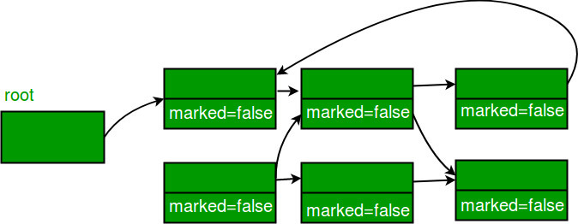
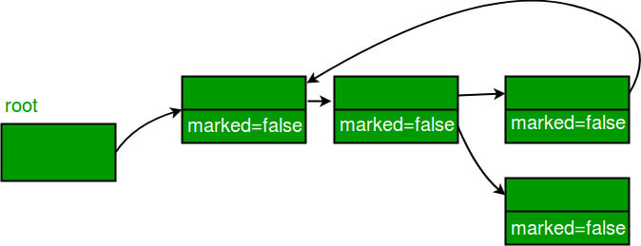

问：哪些操作会造成内存泄露？ JS中的垃圾回收机制？
JS 垃圾回收机制
1
2

Slide 5
问：哪些操作会造成内存泄露？ JS中的垃圾回收机制？
有可能造成内存泄露的四种情况：
意外的全局变量
function foo(arg) {
bar = 'global variable';
//等同于window.bar = 'global variable'
this.bar2 = 'potential global';
//这里的this 指向了全局对象（window）,
//等同于window.bar2 = 'potential global';
}

Slide 6
问：哪些操作会造成内存泄露？ JS中的垃圾回收机制？
有可能造成内存泄露的四种情况：
定时器函数没有及时清理，函数本身和函数内使用的外部变量都会泄露
let someResource = getData();
setInterval(() => {
const node = document.getElementById('Node');
if(node) {
node.innerHTML = JSON.stringify(someResource));
}
}, 1000);

Slide 7
问：哪些操作会造成内存泄露？ JS中的垃圾回收机制？
有可能造成内存泄露的四种情况：
DOM泄露，remove的元素被变量引用
var refA = document.getElementById('refA');
document.body.removeChild(refA);
// #refA不能回收，
// 因为存在变量refA对它的引用。
// 将其对#refA引用释放，但还是无法回收#refA。

Slide 8
问：哪些操作会造成内存泄露？ JS中的垃圾回收机制？
有可能造成内存泄露的四种情况：
闭包：需要将用完的函数变量置空
function createCounter(x){
var count = 0;
var counter = {counterAdd: function(){
count++;
return count;
}};
return counter;
}
var counter = createCounter(1);
counter.counterAdd();

Slide 9
问：哪些操作会造成内存泄露？ JS中的垃圾回收机制？
有可能造成内存泄露的四种情况：
console.log()，console.dir()会在内部缓存对象引用，造成泄露
建议在发布代码前将所有console.log、console.dir删除或者注释。

Slide 10
问：哪些操作会造成内存泄露？ JS中的垃圾回收机制？
有可能造成内存泄露的四种情况：
例外：循环引用（使用引用计数法时会产生，只发生于IE7及以下）
function func() {
let obj1 = {};
let obj2 = {};
obj1.a = obj2; // obj1 引用 obj2
obj2.a = obj1; // obj2 引用 obj1
}

Slide 11
问：简述什么是伪数组？

Slide 12
问：简述什么是伪数组？
伪数组，也称为类数组
特点：
1. 有下标，可以通过下标访问
2. 有length
3. 有push和splice方法，可以操作
4. 既可以当做数组使用，也可以当做对象使用
DOM中很多数组都是伪数组

Slide 13
问：简述浮点数的计算精度问题？

Slide 14
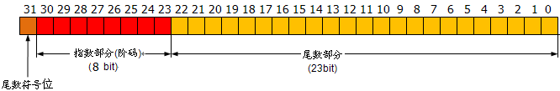
问：简述浮点数的计算精度问题？
浮点数的数字表示方法：
浮点数的表示也是不连续的，所以赋值后浮点数的实际值与真实值之间存在差异。

Slide 15
问：简述字符集和编码？

Slide 16


编码与解码
知识点
编码：用户输入字符，计算机记录对应二进制的值
解码：计算机根据记录的二进制值，显示成人类可以认识的字符图像。
0x61或者61H
解码
101 | 01100001
102 | 00110000
103 | xxxxxxxxx
104 | xxxxxxxxx
编码

Slide 17
字符集
知识点
字符集（Charset）：是一个系统支持的所有抽象字符的集合。
字符编码（Character Encoding）：字符集的编解码规则。
常见字符集：
ASCII字符集
GB字符集族：
GB2312、GBK、GB18030
Unicode字符集族：
UTF-8、UTF-16、UTF-32
UCS字符集族：
UCS-2、UCS-4

Slide 18
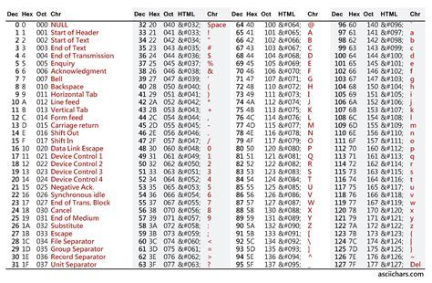
ASCII字符集
知识点
ASCII（American Standard Code for Information Interchange，美国标准信息交换码）：
128个
每个字符1字节
缺点：太小

Slide 19
GB2312字符集
知识点
收录6763个汉字，以及682个字符
ASCII字符使用1个字节，新收录的汉字字符用2个字节
兼容ASCII字符集
太小；变长字节数
a
61
CE
D2
XX
CE h – A0 h = 2Eh = 46
D2 h – A0 h = 32h = 50
我
我
GB编码：CED2 h
区位码：4650

Slide 20
GBK、GB18030字符集
知识点
GBK字符集：
兼容GB2312、兼容Big5 -> 兼容ASCII
ASCII码1字节，GBK字符2字节
变长字节数。
GB18030字符集：
兼容GBK ->兼容GB2312、兼容Big5 -> 兼容ASCII
ASCII码1字节，GB18030使用2字节或者4字节
变长字节数。

Slide 21
UTF-8字符集
知识点
Unicode值，世界上的任何字符都用2\4个字节表示。
UTF-8，ASCII码用1字节表示，其他字符用2~6个字节表示，编码见下图。
兼容ASCII，不兼容GB系列
Unicode符号范围 | UTF-8编码方式 (十六进制) | （二进制） --------------------+--------------------------------------------- 0000 0000-0000 007F | 0xxxxxxx 0000 0080-0000 07FF | 110xxxxx 10xxxxxx 0000 0800-0000 FFFF | 1110xxxx 10xxxxxx 10xxxxxx 0001 0000-001F FFFF | 11110xxx 10xxxxxx 10xxxxxx 10xxxxxx
0020 0000-03FF FFFF | 11110xxx 10xxxxxx 10xxxxxx 10xxxxxx 10xxxxxx
0400 0000-7FFF FFFF | 11110xxx 10xxxxxx 10xxxxxx 10xxxxxx 10xxxxxx 10xxxxxx

Slide 22
UTF-8字符集
知识点
Unicode符号范围 | UTF-8编码方式 0000 0000-0000 007F | 0xxxxxxx 0000 0080-0000 07FF | 110xxxxx 10xxxxxx 0000 0800-0000 FFFF | 1110xxxx 10xxxxxx 10xxxxxx 0001 0000-001F FFFF | 11110xxx 10xxxxxx 10xxxxxx 10xxxxxx
0020 0000-03FF FFFF | 11110xxx 10xxxxxx 10xxxxxx 10xxxxxx 10xxxxxx
0400 0000-7FFF FFFF | 11110xxx 10xxxxxx 10xxxxxx 10xxxxxx 10xxxxxx 10xxxxxx
a
61
E6
88
91
E6: 11100110
88: 10001000
91: 10010001
我
0110 0010 0001 0001
6 2 1 1
我
UTF-8编码：E6 88 91 h
Unicode：62 11 h

Slide 23
UCS-2\UTF-16字符集
知识点
UCS-2字符集，使用固定的2字节表示所有字符。
不兼容ASCII字符，每个ASCII字符在UCS-2中使用2字节表示。
UTF-16，兼容UCS-2字符集，同时包含部分UCS-4字符集中的字符，UTF-16用2/4个字节表示字符。
a
00
61
62
11
我
我
Unicode：62 11 h

Slide 24
UCS-4\UTF-32字符集
知识点
UCS-4字符集，使用固定的4字节表示所有字符。
不兼容ASCII字符，每个ASCII字符在UCS-4中使用4字节表示，也不兼容UCS-2、UTF-16等。
UCS-4，兼容UTF-32字符集。

Slide 25
乱码问题
知识点
浏览器（JS引擎），通常遵循UCS-2字符集，支持部分UTF-16属性。
HTML/CSS/JS文件字符集通常为UTF-8。
可能存在HTML/CSS/JS文件字符集为GBK的情况。
当文件的字符集和处理文件的程序（比如，浏览器，文本编辑器）字符集不相符时，程序解码后的文字不具有可读性，称为乱码。

Slide 26
问：如何优化自己的代码？

Slide 27
问：如何优化自己的代码？
维护代码的可读性
尽量使用大众化的编程思路
必要的注释
代码重用
避免全局化的污染
函数、模块的单一职责原则
内存泄漏

Slide 28
问：JS中如何捕获异常？

Slide 29
问：JS中如何捕获异常？
try
catch
finally

Slide 30
问：编写函数，把字符串中的<>&空格转义为HTML中的标记

Slide 31
问：把两个已经排序的数组合并，合并后还是排序数组

